Slide 1

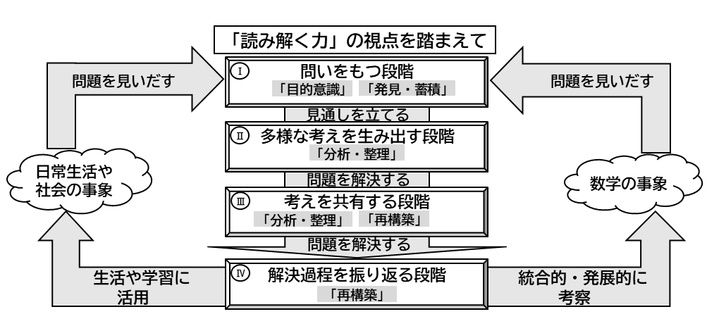
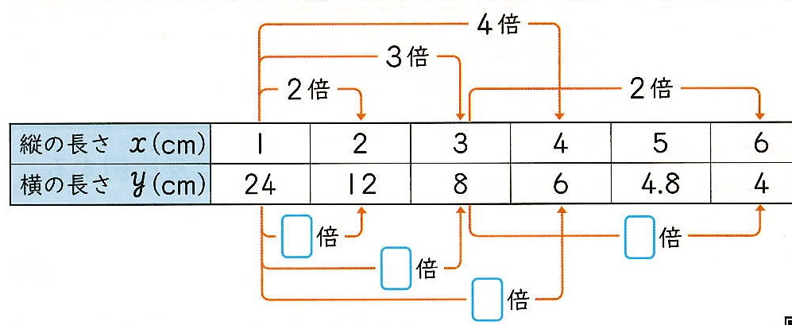
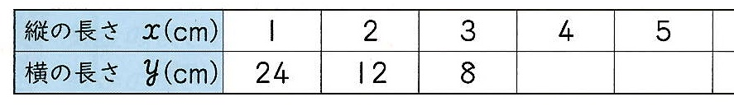
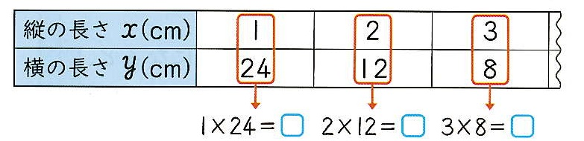
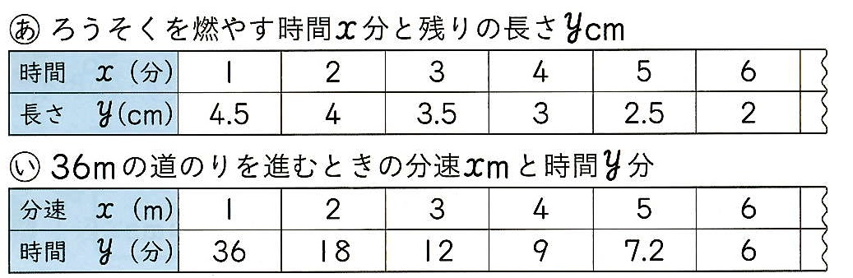
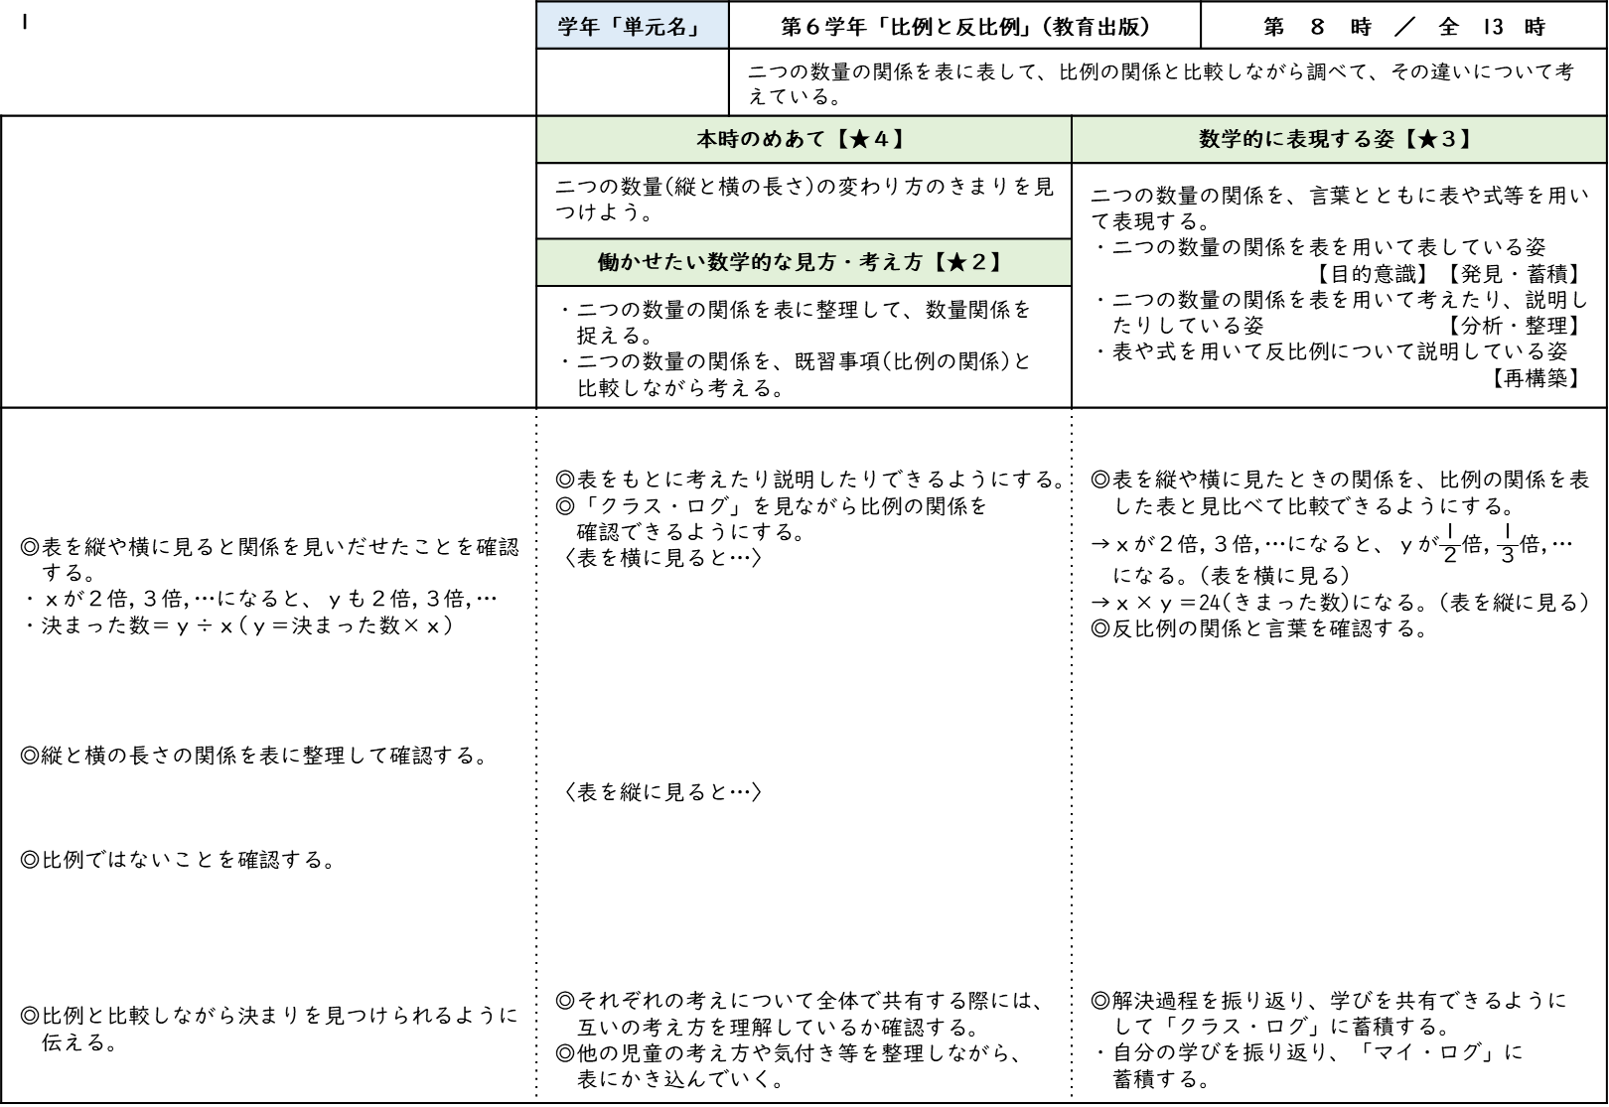
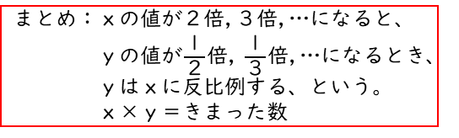
ここからコピー＆ペイストしてお使いください
授業構想シートⅡ
1 | 学年「単元名」 | 第６学年「比例と反比例」(教育出版) |  | 第 ８ 時 ／ 全 13 時
 |  | 二つの数量の関係を表に表して、比例の関係と比較しながら調べて、その違いについて考えている。
 | 本時のめあて【★４】 |  | 数学的に表現する姿【★３】
 | 二つの数量(縦と横の長さ)の変わり方のきまりを見つけよう。 |  | 二つの数量の関係を、言葉とともに表や式等を用いて表現する。 ・二つの数量の関係を表を用いて表している姿 【目的意識】【発見・蓄積】 ・二つの数量の関係を表を用いて考えたり、説明し たりしている姿 【分析・整理】 ・表や式を用いて反比例について説明している姿 【再構築】
 | 働かせたい数学的な見方・考え方【★２】
 | ・二つの数量の関係を表に整理して、数量関係を 捉える。 ・二つの数量の関係を、既習事項(比例の関係)と 比較しながら考える。
◎表を縦や横に見ると関係を見いだせたことを確認 する。 ・ｘが２倍,３倍,…になると、ｙも２倍,３倍,… ・決まった数＝ｙ÷ｘ(ｙ＝決まった数×ｘ) ◎縦と横の長さの関係を表に整理して確認する。 ◎比例ではないことを確認する。 ◎比例と比較しながら決まりを見つけられるように 伝える。 | ◎表をもとに考えたり説明したりできるようにする。 ◎「クラス・ログ」を見ながら比例の関係を 確認できるようにする。 〈表を横に見ると…〉 〈表を縦に見ると…〉 ◎それぞれの考えについて全体で共有する際には、 互いの考え方を理解しているか確認する。 ◎他の児童の考え方や気付き等を整理しながら、 表にかき込んでいく。 |  | ◎表を縦や横に見たときの関係を、比例の関係を表 した表と見比べて比較できるようにする。 →ｘが２倍,３倍,…になると、ｙが$\frac{１}{２}$倍, $\frac{１}{３}$倍,… になる。(表を横に見る) →ｘ×ｙ＝24(きまった数)になる。(表を縦に見る) ◎反比例の関係と言葉を確認する。 ◎解決過程を振り返り、学びを共有できるように して「クラス・ログ」に蓄積する。 ・自分の学びを振り返り、「マイ・ログ」に 蓄積する。
目指す児童の姿【★５】
問題：
めあて：
見通し
算数・数学の問題発見・解決の過程の中における四つの段階と、
「読み解く力」の視点との関係性を示した図
まとめ：
問いをもつ段階
多様な考えを生み出す段階
解決過程を振り返る段階
Ⅰ
目的意識
Ⅱ
分析・整理
Ⅳ
再構築
発見・蓄積
適用問題：
式
A.
前時までの学習を振り返り、比例の関係に
ついて想起する。
問題：面積が24㎠の長方形について、
縦と横の長さの関係を考えよう。
まとめ：ｘの値が２倍,３倍,…になると、
ｙの値が$\frac{１}{２}$倍, $\frac{１}{３}$倍,…になるとき、
ｙはｘに反比例する、という。
ｘ×ｙ＝きまった数
適用問題：それぞれ二つの数量が反比例している
かどうか調べましょう。
めあて：二つの数量の変わり方のきまりを
【★４】みつけよう。
Ⅲ
考えを共有する段階
分析・整理
見通し
再構築

